Slide 1
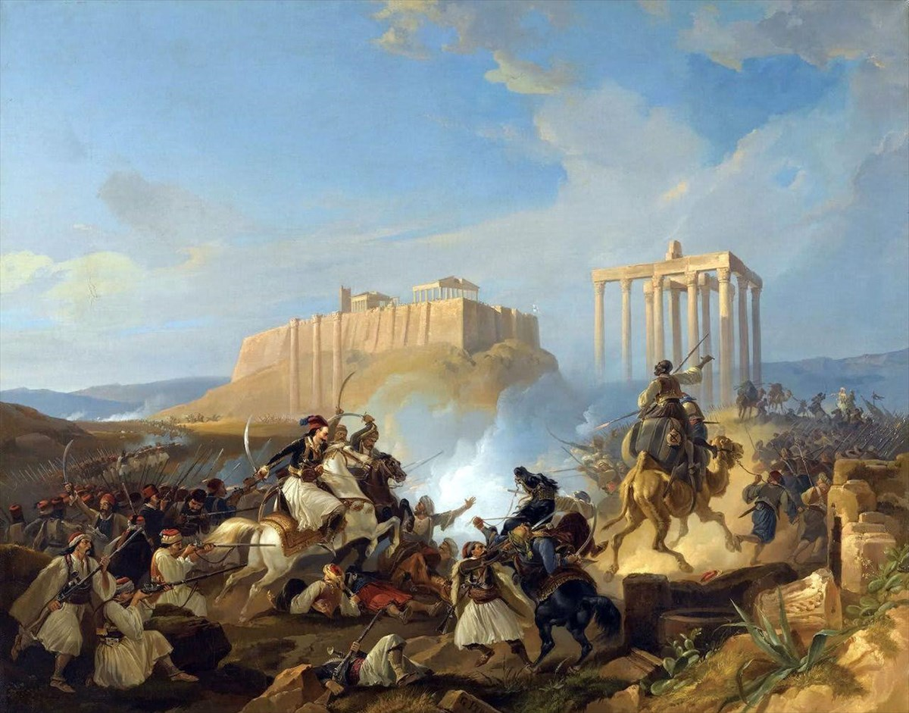
25^{η} Μαρτίου 1821
Η επανάσταση των Ελλήνων
Εικόνες και δραστηριότητες

Slide 2
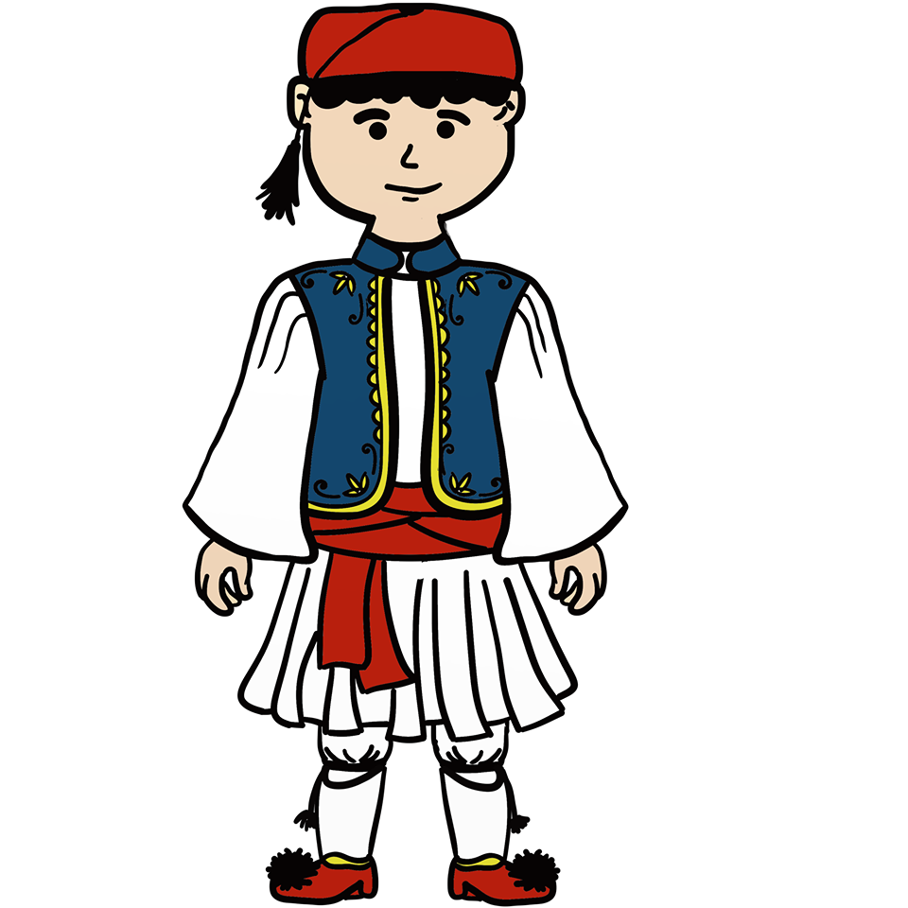
Παρατηρώ τις εικόνες και κάνω τις δραστηριότητες που ακολουθούν.

Slide 3
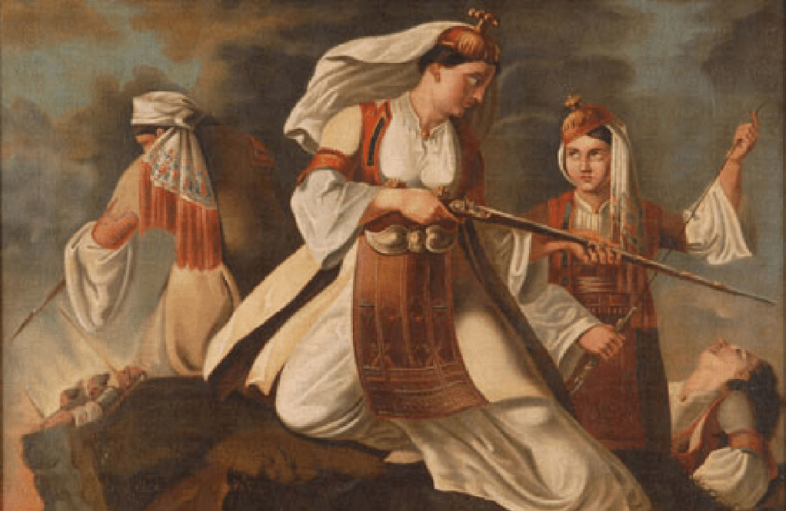

Slide 4
Αν συναντούσα τα πρόσωπα στην εικόνα...
1. Τι θα τα ρωτούσα;
1. Τι θα τα συβούλευα;

Slide 5
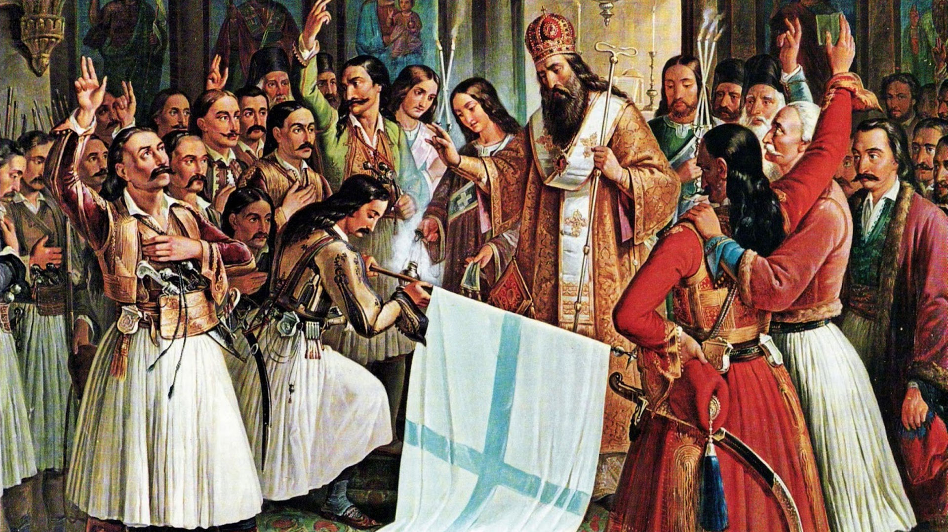

Slide 6
1. Περιγράφω την εικόνα.
2. Τι να λένε τα πρόσωπα, στην εικόνα;
3. Πώς να νιώθουν τα πρόσωπα, στην εικόνα;
4. Τι να σκέφτονται τα πρόσωπα, στην εικόνα;

Slide 7
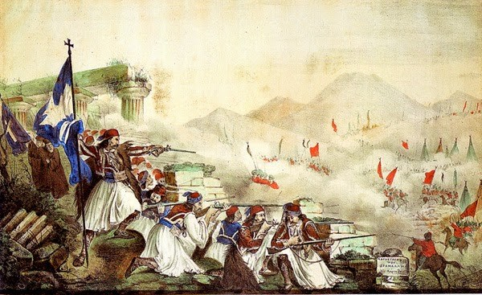

Slide 8
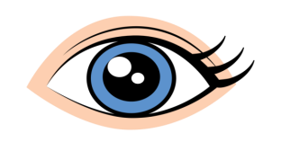
Όταν παρατηρώ την εικόνα...
1. Τι βλέπω;
2. Τι ακούω;
3. Τι σκέφτομαι;
4. Πώς νιώθω;

Slide 9
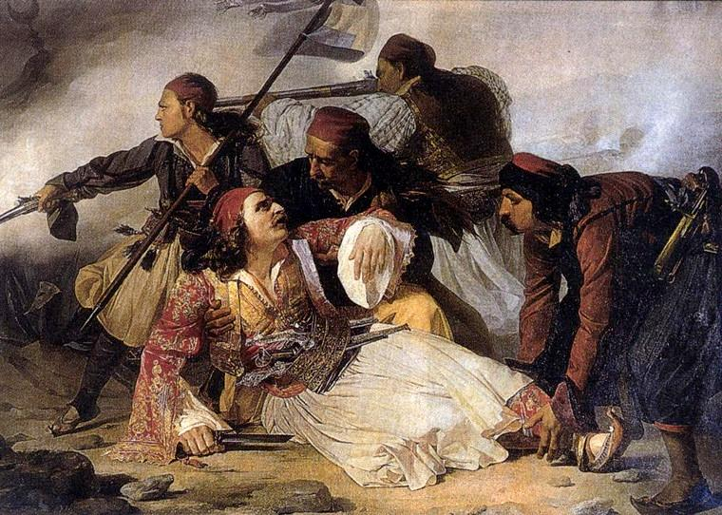

Slide 10
1. Τι έγινε πριν;
2. Τι γίνεται τώρα;
3. Τι θα γίνει μετά;

